Slide 1
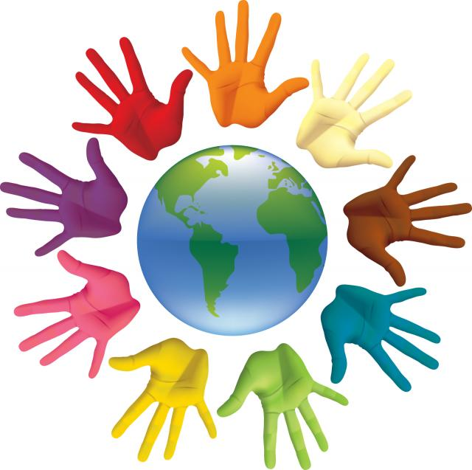
16 ноября Международный День толерантности

Slide 2
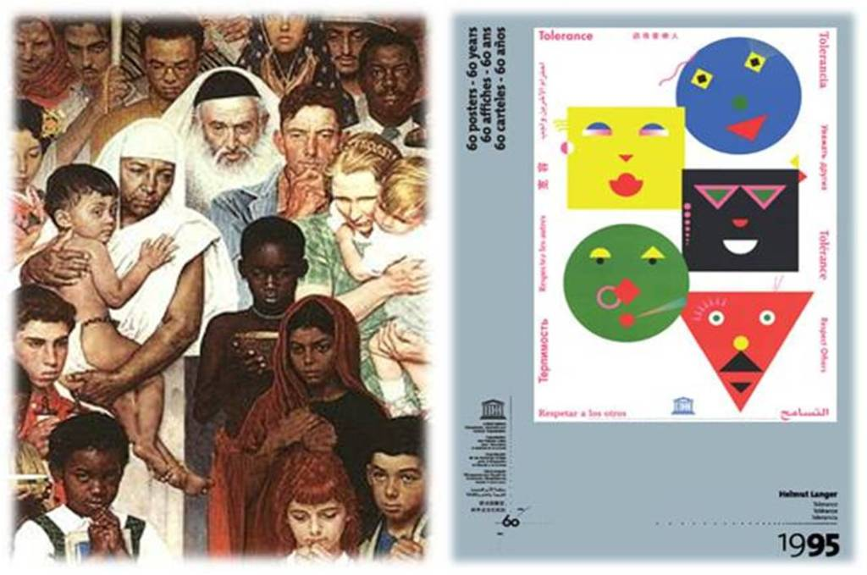
«…Толерантность означает уважение, принятие и правильное понимание богатого многообразия культур нашего мира, наших форм самовыражения и способов проявлений человеческой индивидуальности. Толерантность - это обязанность способствовать утверждению прав человека,.. демократии и правопорядка…»
Из Декларации принципов толерантности, утвержденная резолюцией 5.61 Генеральной конференции ЮНЕСКО от 16 ноября 1995 года

Slide 4
Какими же чертами должен обладать толерантный человек, а какие черты личности мешают быть таковым?

Slide 5
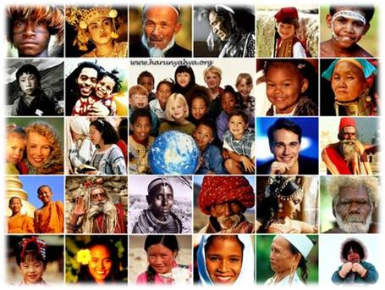
Толерантность - это гармония в многообразии.

Slide 6
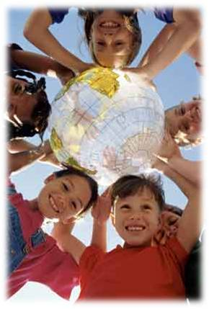
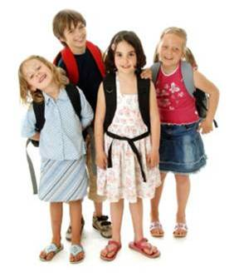
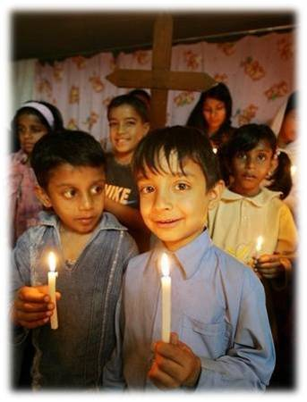
Толерантность– путь к миру и согласию.

Slide 7
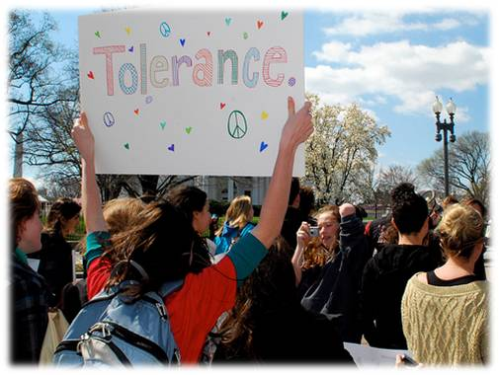
Быть толерантным – означает уважать других, невзирая на различия. Это означает быть внимательным к другим и обращать внимание на то, что нас сближает.

Slide 8
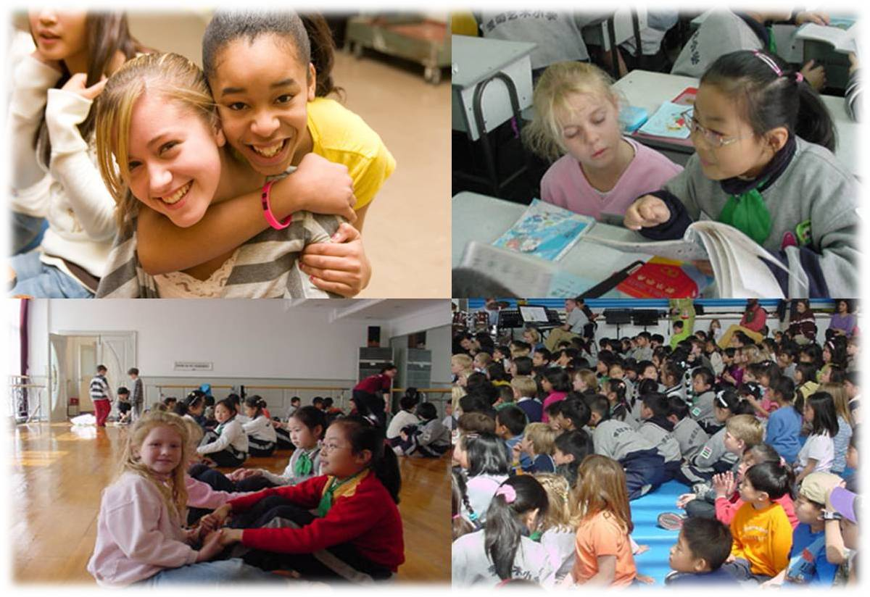
Все – мы разные, все мы – равные!

Slide 9
Люди на свет рождаются разными: непохожими, своеобразными.
Чтобы других ты смог понимать, нужно терпенье в себе воспитать

Slide 10
Толерантная личность
Я:
терпимый и терпеливый;
считающийся с чужими мнениями и интересами;
умеющий решать конфликты путем убеждения и
взаимопонимания;
приветливый и заботливый, вежливый и деликатный;
уважающий окружающих и уважаемый ими;
уважающий права свои и других, умеющий слушать и
слышать;
заботливый, сострадающий, поддерживающий;
патриот своей школы, города, России, заботящийся об их
процветании;
человек, берегущий природу и культуру;
трудолюбивый, успешный, независимый, счастливый.

Slide 11
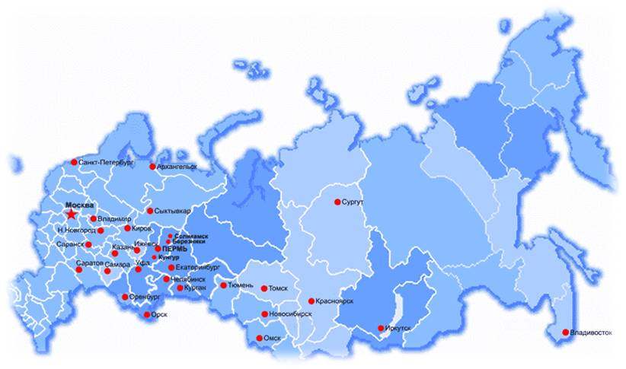
Толерантная страна
В моей России
власть справедливая, профессиональная, ответственная,
заботящаяся о своих гражданах;
народ здоровый, доброжелательный, трудолюбивый,
обеспеченный, заботящийся о процветании своей страны;
все граждане – патриоты своей страны, свободные,
уважающие права свои и других, ценящие добрососедские
отношения, мир и согласие, право каждого быть самим собой;
страна сотрудничает с другими странами мира, сохраняя
мир и дружбу во всем мире.

Slide 12
Если каждый друг к другу будет терпим, То вместе мы сделаем толерантным наш мир.

